Slide 1
Организация приема нормативов ВФСК ГТО в общеобразовательных школах города Екатеринбурга

Slide 2
2017 год – в МАУ «Центр ГТО города Екатеринбурга»
2018 год – в ресурсных центрах (по 1 в каждом районе города Екатеринбурга)
2019 год – дополнительно по 1 ресурсному центру (итого 14 РЦ в городе Екатеринбурге)

Slide 3
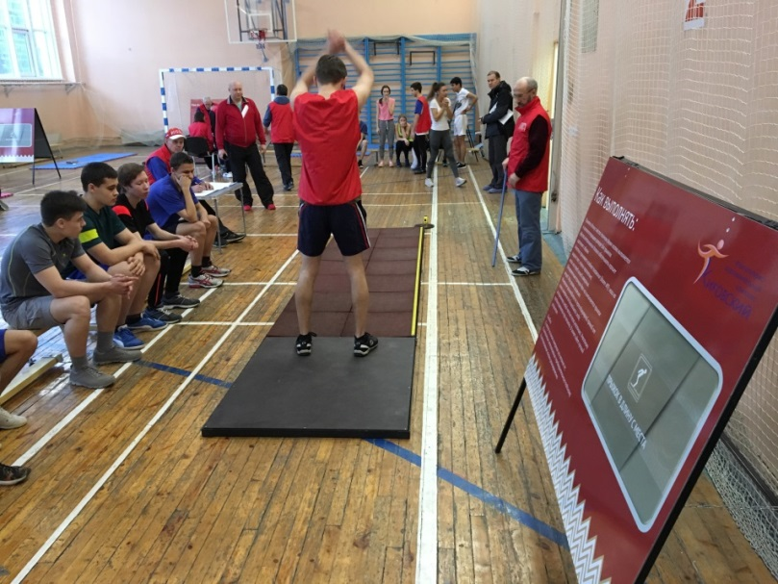
Выполнение в своих школах
Подтягивание из виса на высокой перекладине и сгибание разгибание рук,
Прыжок в длину,
Поднимание туловища,
Наклон вперед из положения стоя на гимнастической скамье,
Челночный бег 3х10.

Slide 4
Места тестирования на базе школ
Наличие 1 обученного судьи,
Минимальная материально-техническая база.

Slide 5
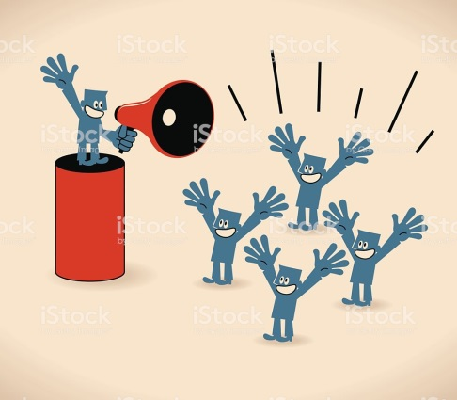
Порядок организации приема
Образовательная организация назначает ответственного за ГТО:
взаимодействует с Центром ГТО
проводит агитационную работу с учащимися школы
информирует о необходимости зарегистрироваться на сайте ГТО.РУ
формирует график

Slide 6
Образовательная организация назначает Главного судью из числа сотрудников, прошедших курсы повышения квалификации по ГТО и имеющих действующую судейскую категорию по виду спорта, элементы которого входят в ГТО.

Slide 7
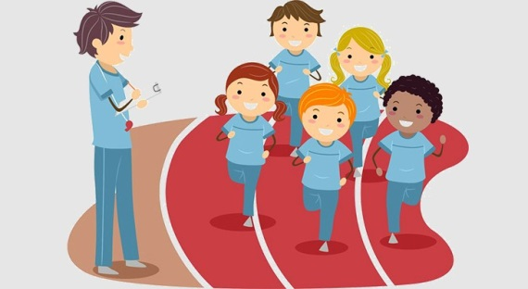
Главный судья
До начала месяца приема нормативов:
Формирует график приема (даты удобные для Вас),
Передает ответственному по ГТО для утверждения в Центре ГТО.

Slide 8
Ответственный за ГТО в школе:
Организует сбор заявок с согласием на обработку персональных данных у учащихся,
Оформляет коллективную заявку,
Направляет сканы коллективной заявки на почту Центра ГТО gto_fok@mail.ru не позднее чем за 5 дней до начала тестирования,
Готовит протоколы по проводимым видам испытаний.
Образцы заявок и протоколов доступны на сайте гто.екатеринбург.рф в разделе «Документы»).

Slide 9
За день до начала приема нормативов ГТО Главный судья:
Готовит площадки для выполнения нормативов ГТО,
Формирует судейскую бригаду,
Согласовывает наличие медицинского работника во время приема нормативов ГТО,
Проверяет наличие протоколов по всем проводимым видам испытаний.

Slide 10
Прием нормативов Комплекса ГТО проводится в соответствии с графиком, согласованным с Центром ГТО.
Основанием для допуска к выполнению нормативов Комплекса ГТО являются оригиналы коллективных заявок и заявок с согласием на обработку персональных данных на всех участников.

Slide 11
Ответственный за ГТО
После завершения приема нормативов Комплекса ГТО в течение 3 рабочих дней, передает в Центр ГТО оригиналы:
коллективных заявок,
заявок с согласием на обработку персональных данных,
протоколов по всем проводимым видам испытаний.

Slide 12
Центр ГТО
Осуществляет загрузку результатов выполнения нормативов Комплекса ГТО в электронную базу данных автоматизированной информационной системы ГТО.

Slide 13
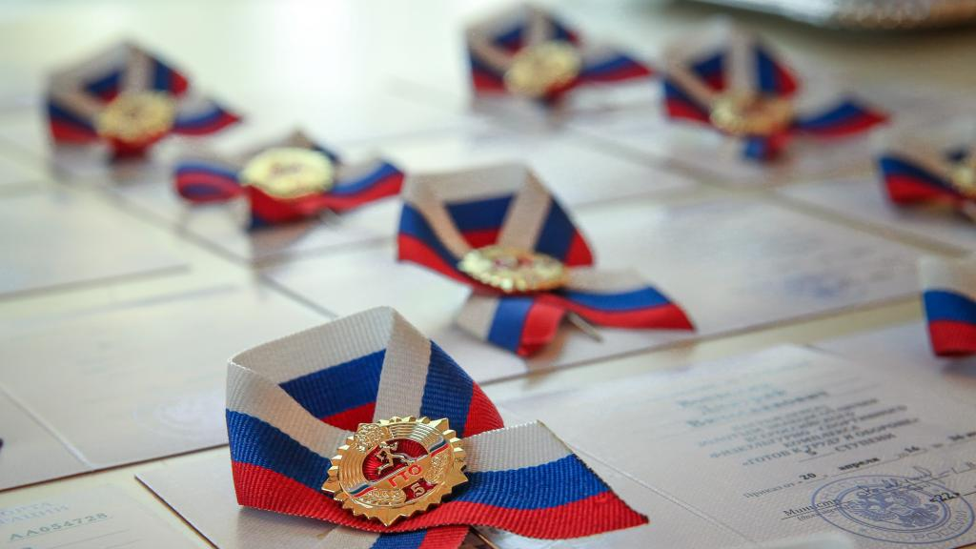
Присвоение знаков отличия
Отчетный период для выполнения нормативов с 1 июля по 31 июня (1 год)
Золотые знаки: 4 раза в год (Январь – Март, Апрель – Июнь, Июль – Сентябрь, Октябрь - Декабрь)
Серебряные и бронзовые 1 раз в год (по окончанию отчетного периода)

Slide 14
Практические рекомендации по организации приема нормативов ВФСК ГТО

Slide 15
Условия допуска участников:
регистрация на Всероссийском Интернет-портале комплекса ГТО по адресу в сети www.gto.ru.;
наличие уникального идентификационного номера (УИН);
правильность заполнения персональных данных участника, указанных при регистрации на Всероссийском Интернет-портале комплекса ГТО;
наличие заявки на прохождение тестирования;
наличие медицинского допуска

Slide 16
Участники не допускаются:
не зарегистрирован на Всероссийском Интернет-портале комплекса ГТО по адресу в сети www.gto.ru;
отсутствует УИН;
неправильно заполнены персональные данные участника при регистрации на Всероссийском Интернет-портале комплекса ГТО по адресу в сети www.gto.ru;
отсутствует заявка на прохождение тестирования;
личность участника не соответствует лицу, изображенному на фотографии, загруженной при регистрации;
отсутствует медицинское допуск;
отсутствует согласие законного представителя несовершеннолетнего участника на прохождение тестирования;
отсутствует спортивная форма.

Slide 17
Обязательные испытания
Челночный бег 3х10 (1 ступень)
Бег 30м, 60м, 100м;
Бег 1км, 1,5км, 2км, 3км;
Наклон вперёд из положения, стоя на гимнастической скамье;
Подтягивание из виса лёжа на низкой перекладине; подтягивание из виса на высокой перекладине; рывок гири 16кг; сгибание и разгибание рук в упоре лёжа на полу.

Slide 18
Ошибки, в результате которых испытание не засчитывается: - не готовность к старту через 2 минуты после вызова стартера; - участник во время бега уходит со своей дорожки, создавая помехи другом ; - старт участника раньше команды стартера «Марш!» или выстрела (фальстарт).
Обязательный норматив:
Бег на 30, 60, 100 метров
Бег на 30м – с высокого старта.
Бег на 60м, 100м – с низкого или высокого старта.
- по команде «На старт!» участник должен подойти к линии старта и занять позицию за линией строго на своей дорожке. Спортсмен не должен касаться руками или ногами линии старта или земли за ней.
- при команде «Внимание!» участник должен зафиксировать окончательную стартовую (неподвижную) позицию. После выстрела стартера из пистолета или команды «Марш!» они начинают движение. Участники стартуют по 2 - 4 человека.
Результат фиксируется с точностью до 0,1 с.

Slide 19
Техника выполнения испытания - подтягивание на высокой перекладине выполняется из исходного положения: вис хватом сверху, кисти рук на ширине плеч, руки и ноги прямые, ноги не касаются пола, ступни вместе. - из виса на прямых руках хватом сверху необходимо подтянуться так, чтобы подбородок оказался выше перекладины, опуститься в вис до полного выпрямления рук, зафиксировать это положение в течение 1 с. - испытание выполняется на большее количество раз. - засчитывается количество правильно выполненных подтягиваний, фиксируемых счетом судьи.
Обязательный норматив:
Подтягивание из виса на высокой перекладине
Ошибки, в результате которых испытание не засчитывается: - нарушение требований к исходному положению (неправильный хват рук, согнутые в локтевых суставах руки и в коленных суставах ноги;
- нарушение техники выполнения испытания:
подбородок тестируемого ниже уровня грифа перекладины;
- фиксация исходного положения менее I с;
подтягивание осуществляется рывками или махами ног (туловища);
- явно видимое поочередное (неравномерное) сгибание рук.

Slide 20
Подтягивание из виса лежа на низкой перекладине
Ошибки, в результате которых испытание не засчитывается:
- нарушение требований к исходному положению (неправильный хват рук, согнутые в локтевых суставах руки, отсутствии прямой линии тела между головой, туловищем и ногами;
- нарушение техники выполнения испытания:
- подтягивание выполнено с нарушением прямой линии «голова - туловище — ноги»;
- подбородок тестируемого не поднялся выше грифа перекладины;
- явно видимое поочередное (неравномерное) сгибание рук.
- отсутствие фиксации на 1 с исходного положения.
Высота перекладина – 90 см.
- из исходного положения участник подтягивается до пересечения подбородком грифа перекладины, возвращается в исходное положение, зафиксировав на 1 с и продолжает выполнение испытания.
- засчитывается количество правильно выполненных подтягиваний, фиксируемых счетом судьи.
- подтягивание на низкой перекладине выполняется из исходного положения: вис лежа лицом вверх хватом сверху, руки на ширине плеч, голова, туловище и ноги составляют прямую линию, споты вместе, пятки могут упираться в опору высотой до 4 см.

Slide 21
Сгибание и разгибание рук в упоре лежа на полу
- сгибание и разгибание рук в упоре лежа выполняется из исходного положения: упор лежа на полу, руки на ширине плеч, кисти вперед, локти разведены не более чем на 45 градусов относительно туловища, плечи, туловище и ноги составляют прямую линию. Стопы упираются в пол без опоры.
- сгибая руки, необходимо коснуться грудью пола или контактной платформы высотой 5 см, затем, разгибая руки, вернуться в исходное положение и, зафиксировав его на 1 с, продолжить выполнение испытания.
Ошибки, в результате которых испытание не засчитывается:
нарушение требований к исходному положению (постановка рук не соответствует исходному положению, отсутствие прямой линии тела между плечами, туловищем и ногами);
- нарушение техники выполнения испытания:
- нарушение прямой линии «течи - туловище - ноги»;
- отсутствие фиксации на 1 с исходного положения;
- превышение допустимого угла разведения локтей;
- разновременное разгибание рук.

Slide 22
Рывок гири 16кг
Тестирование проводятся на помосте или любой ровной площадке размером 2x2 м. Участник выполняет испытание в спортивной форме, позволяющей судьям определять выпрямление работающей руки и разгибание ног в тазобедренных и коленных суставах (рекомендуется футболка с коротким рукавом и шорты).
Для выполнения испытания используются гиря весом 16 кг. Контрольное время выполнения упражнения - 4 мин. Засчитывается суммарное количество правильно выполненных подъемов гири правой и левой рукой.
Ошибки, в результате которых испытание не засчитывается:
- дожим гири;
- касание свободной рукой ног, туловища, гири, работающей руки;
- изгиб и скручивание туловища, сгибание в тазобедренном суставе в момент фиксации гири.
Испытание прекращается судьей в следующих случаях:
- использования каких-либо приспособлений, облегчающих подъем гири, в том числе гимнастические накладки;
- использования канифоли для подготовки ладоней;
- постановка гири на голову, плечо, грудь, ногу или помост;
- выход за пределы помоста;
- многократное нарушение правил тестирования (техническую неподготовленность).

Slide 23
Бег на 1000 м, 1500 м, 2000 м, 3000 м
Максимальное количество участников в одном забеге на дистанцию 1000 - 2000 м не более 15 человек, 3000 м - не более 20 человек.
- по команде «На старт!» участники занимают свои места перед линией старта.
- после команды «Марш!» они начинают движение.
- при беге участникам запрещается наступать на линию бровки с левой стороны, что приведет к сокращению дистанции.
Выполняется из положения высокого старта.

Slide 24
Смешанное передвижение
- по команде «На старт!» участники занимают свои места перед линией старта. После команды «Марш!» они начинают движение.
- сочетание отрезков ходьбы и бега каждый участник выбирает самостоятельно в зависимости от самочувствия.
Смешанное передвижение состоит из бега, переходящего в ходьбу в любой последовательности
Максимальное количество участников в забеге не более 20 человек.

Slide 25
Наклон вперед из положения стоя на гимнастической скамье
- наклон вперед из положения стоя с прямыми ногами на гимнастической скамье выполняется из исходного положения: стоя на гимнастической скамье, ноги выпрямлены в коленях, ступни ног расположены параллельно на ширине 10-15 см.
- участник выполняет упражнение в спортивной форме, позволяющей судьям определить выпрямление ног в коленях (шорты, леггинсы).
- при выполнении испытания по команде судьи участник выполняет два предварительных наклона, скользя пальцами рук по линейке измерения. При третьем наклоне участник максимально сгибается и фиксирует результат в течение 2 с.
Величина гибкости измеряется в сантиметрах. Результат выше уровня гимнастической скамьи определяется знаком « - » , ниже - знаком «+ ».

Slide 26
Прыжок в длину с места толчком двумя ногами
Ошибки, в результате которых испытание не засчитывается:
- заступ за линию отталкивания или касание ее;
- отталкивание с предварительного подскока;
- поочередное отталкивание ногами;
- использование каких-либо отягощений, выбрасываемых во время прыжка;
- уход с места приземления назад по направлению прыжка.
Участнику предоставляются три попытки. В зачет идет лучший результат.
Участник имеет право:
при подготовке и выполнении прыжка производить маховые движения руками; использовать полностью время (1 мин), отведенное на подготовку и выполнение прыжка.

Slide 27
Метание мяча весом 150 г
- выполняется участниками II-IV ступеней с места или прямого разбега способом «из-за спины через плечо». На подготовку и выполнение попытки в метании дается 1 мин.
- после выполнения попытки судья, при отсутствии нарушения, дает команду - сигнал «Есть!» и поднимает белый флаг или, при нарушении правил, - сигнал «Нет!» и поднимает красный флаг.
Участнику предоставляются три попытки. В зачет идет лучший результат.
Ширина коридора 10 м
Ошибки, в результате которых испытание не засчитывается:
- касание любой частью тела линий разметки (линия метания, боковые линии дорожки, ограничивающих зону разбега) или земли за зоной разбега;
- мяч не попал в сектор;
- попытка выполнена без команды спортивного судьи;
- просрочено время, отведенное на попытку.

Slide 28
Метание спортивного снаряда весом 500, 700 г
- выполняется участниками V-VII ступеней с места или прямого разбега способом «из-за спины через плечо». Запрещено метать снаряд с поворотом. На подготовку и выполнение попытки в метании дается 1 мин.
- после выполнения попытки судья, при отсутствии нарушения, дает команду - сигнал «Есть!» и поднимает белый флаг или, при нарушении правил, - сигнал «Нет!» и поднимает красный флаг.
Участнику предоставляются три попытки. В зачет идет лучший результат.
Ширина коридора 10 м
Ошибки, в результате которых испытание не засчитывается:
касание любой частью тела линий разметки (линия метания, боковые линии дорожки, ограничивающих зону разбега) или земли за зоной разбега;
снаряд не попал в сектор;
попытка выполнена без команды спортивного судьи;
просрочено время, выделенное на попытку.

Slide 29
Поднимание туловища из положения лежа на спине
- поднимание туловища из положения лежа на спине выполняется из исходного положения: лежа на спине, на гимнастическом мате, руки за головой «в замок», лопатки касаются мата, ноги согнуты в коленях под прямым углом, ступни прижаты партнером к полу.
- участник выполняет максимальное количество подниманий туловища, касаясь локтями бедер (коленей), с последующим возвратом в исходное положение.
Время выполнения – 1 мин
Ошибки, при которых выполнение не засчитывается:
- отсутствие касания локтями бедер (коленей);
- отсутствие касания лопатками мата;
размыкание пальцев «из замка»;
смещение таза (поднимание таза)
изменение прямого угла согнутых ног.

Slide 30
Челночный бег 3х10 метров
По команде «Марш!» обучаемый должен пробежать 10 м, коснуться площадки за линией поворота любой частью тела, повернуться кругом, пробежать, таким образом, еще два отрезка по 10 м. Рекомендуется осуществлять тестирование в соревновательной борьбе, стартуют минимум по два человека.
Ширина линии старта и финиша входит в отрезок 10 м
Ошибки, в результате которых испытание не засчитывается:
- начало выполнения испытания до команды судьи «Марш!» (фальстарт);
- во время бега участник помешал рядом бегущему;
- участник не пересек линию во время разворота любой частью тела.

Slide 31
Метание теннисного мяча в цель, дистанция 6 м
- метание теннисного мяча в цель производится с расстояния 6 м в закрепленный на стене гимнастический обруч диаметром 90 см. Нижний край обруча находится на высоте 2 м от пола. - для метания теннисного мяча в цель используется мяч весом 57 г.
- участнику предоставляется право выполнить пять попыток. Засчитывается количество попаданий в площадь, ограниченную обручем.
Только для участников 1 ступени (6 – 8 лет)
Ошибки, при которых выполнение не засчитывается:
Участник совершил заступ за линию метания.

Slide 32
Бег на лыжах (передвижение на лыжах)
Бег на лыжах (передвижение на лыжах) проводится свободным стилем на дистанциях, проложенных преимущественно на местности со слабо- и среднепересеченным рельефом в закрытых от ветра местах в соответствии с приложением 7 к СанПиН 2.4.2.2821-10 «Санитарно-эпидемиологические требования к условиям и организации обучения в общеобразовательных учреждениях», утвержденные постановлением Главного государственного санитарного врача Российской Федерации от 29 декабря 2010 № 189.
При организации масс-старта группу участников выстраивают за 3 метра до стартовой линии, при индивидуальном старте - по стартовому протоколу с временным интервалом (15, 20 с и т.д.).

Slide 33
Кросс (бег по пересеченной местности)
- кросс может проводиться по замкнутому маршруту (старт и финиш в одном месте) или по разомкнутому (со стартом и финишем в разных местах) в один или несколько кругов различной протяжённости.
- трассы ни в коем случае не должны проходить вдоль шоссе, улиц и дорог с интенсивным движением транспорта или пешеходов.
Максимальное количество участников в забеге не более 20 человек.
Следует избегать пересечения трассы кросса с дорогами, сложными препятствиями (глубокие канавы, опасные спуски, густой кустарник и пр.).

Slide 34
Смешанное передвижение по пересеченной местности
По команде «На старт!» участники занимают свои места перед линией старта. После выстрела стартера из пистолета, или команды «Марш!» они начинают движение. Сочетание отрезков ходьбы и бега каждый участник выбирает самостоятельно в зависимости от самочувствия.
Максимальное количество участников в забеге не более 20 человек.
Смешанное передвижение состоит из бега, переходящего в ходьбу в любой последовательности. Смешанное передвижение проводится по слабопересеченной местности.

Slide 35
Спасибо за внимание

